Slide 1


ДЕПАРТАМЕНТ ОБРАЗОВАНИЯ И НАУКИ ГОРОДА МОСКВЫ
ГОСУДАРСТВЕННОЕ АВТОНОМНОЕ ПРОФЕССИОНАЛЬНОЕ ОБРАЗОВАТЕЛЬНОЕ УЧРЕЖДЕНИЕ Г. МОСКВЫ
«КОЛЛЕДЖ ПРЕДПРИНИМАТЕЛЬСТВА №11»
ЦЕНТР ИНФОРМАЦИОННО-КОММУНИКАЦИОННЫХ ТЕХНОЛОГИЙ
ДИПЛОМНАЯ РАБОТА
Разработка веб-приложения для
сервиса «Друг-спортсмен» компании
ООО «ШЭРИКС»
по специальности: 09.02.07 Информационные системы и программирование
Выполнил:
студент группы ИСиП-41
Маркусь Евгений Олегович
Научный руководитель:
преподаватель Центра ИКТ
Панюкова Александра Анатольевна
Москва, 2025 г.

Slide 2
Проблема
Цель разработки для компании
Цель дипломной работы
Невозможность удобно планировать совместные тренировки при желании расширить социальные контакты
Увеличение клиентской базы
Повышение лояльности клиентов
Обеспечение работоспособности мобильного приложения
Обеспечение возможности администрирования посредством веб-приложения
Разработка веб-приложения (административной панели) для сервиса

Slide 3
Задачи
Провести исследование предметной области;
Исследовать потребности компании;
Проанализировать аналогичные информационные системы других компаний;
Спроектировать дизайн и структуры сервиса;
Определить инструменты для разработки информационной системы;
Разработать сервис на основе технического задания;
Сделать тестирование решения;
Сделать сопроводительную документацию;
Обосновать экономическую эффективность информационной системы;
Внедрить сервис в эксплуатацию.

Slide 4
Проведение исследования предметной области
ShariX — платформа для создания шеринговых сервисов, объединяющая пользователей и инструменты для разработки.
Сервис «Друг-спортсмен» помогает людям находить партнёров для совместных занятий спортом и поддерживает мотивацию.
Комбинация мобильного и веб-приложений обеспечивает удобство, автоматизацию и эффективное управление сервисом.
Компания строит решения на основе шаблона ShariX Open.
Предыдущие наработки по сервису друг-спортсмен устарели.

Slide 5
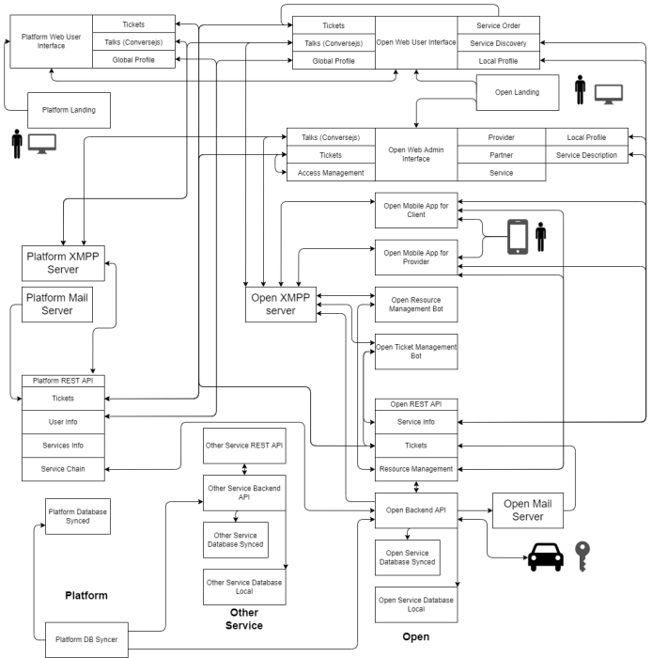

Slide 6
Исследование потребностей компании
Расширение клиентской базы.
Повысить лояльность пользователей через сервис.
Создать удобный сервис «Друг-спортсмен».
Автоматизировать процессы управления ресурсами.
Интегрировать мобильное и веб-приложения.
Обеспечить автоматическую локализацию приложения.
Поддерживать создание разных шеринговых сервисов.
Сохранить ценность труда при автоматизации.
Разработать backend для мобильного приложения.
Автоматизировать договоры и административные процессы
Доработка свободного решения ShariX Open

Slide 7
Анализ аналогов панелей администрирования
Аналоги: Laravel Nova, DirectAdmin
- платные
- не open source
- не подходят по стеку
Есть аналоги сервиса, но их панели администрирования являются внутренним продуктом и доступа к ним нет

Slide 8
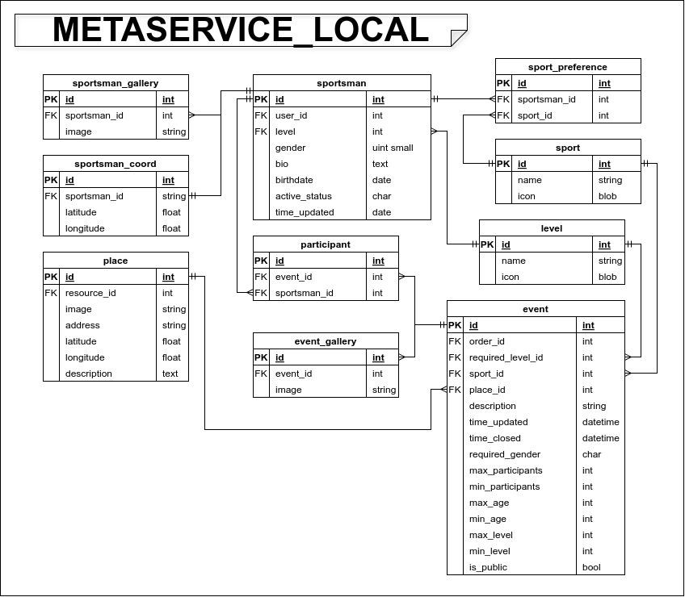
Проектирование структур сервиса

Slide 9














Инструменты для разработки

Slide 10
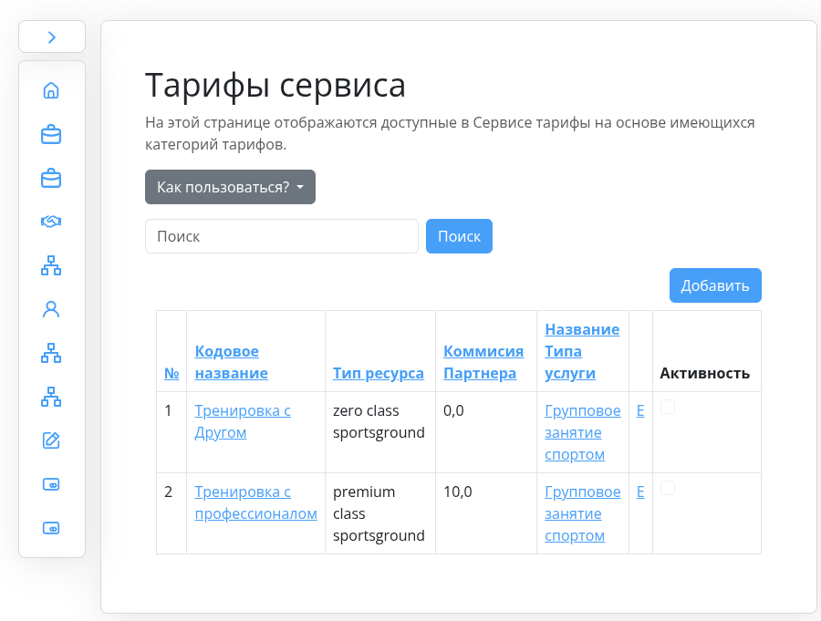
Пример №2 разработанной страницы

Slide 11
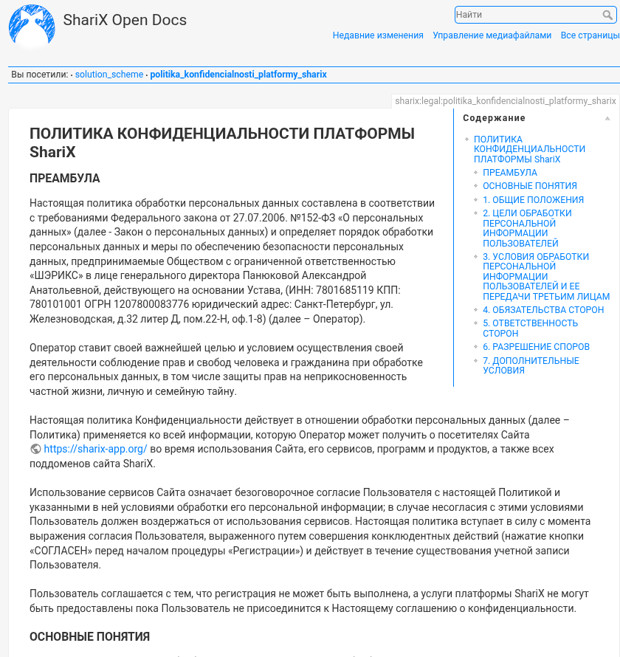

Slide 12
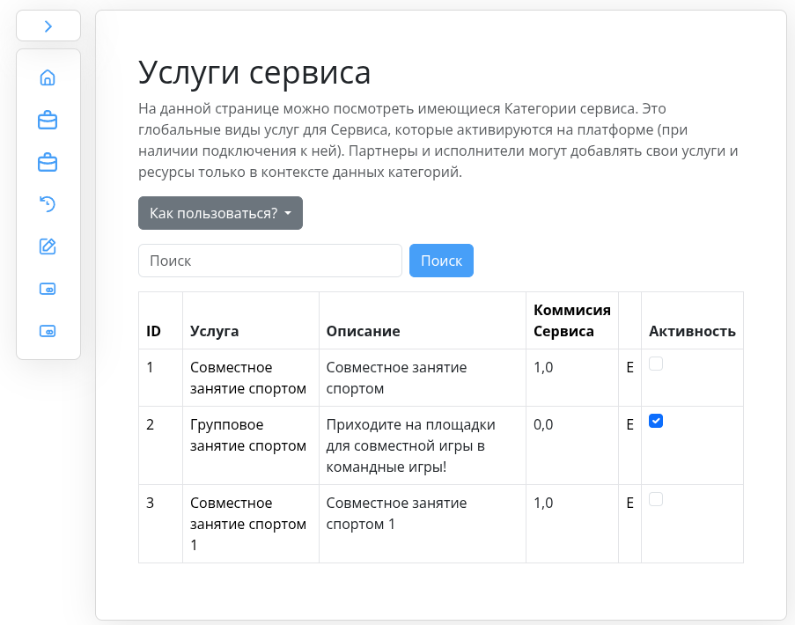
Пример №1 разработанной страницы

Slide 13
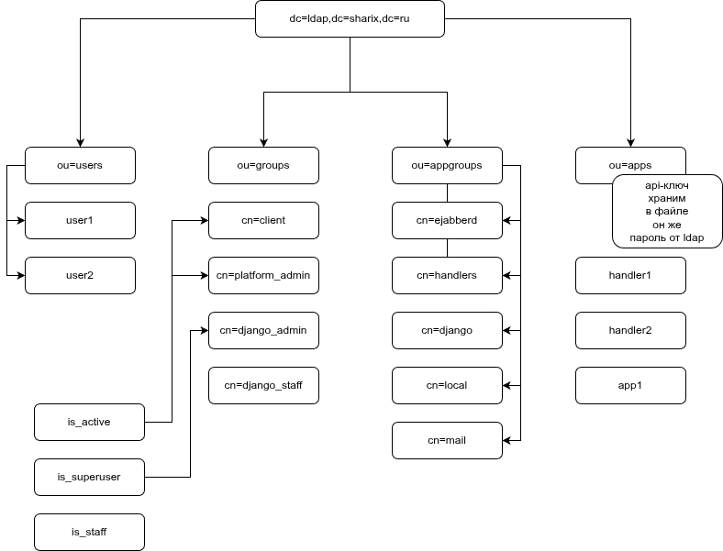
Open LDAP

Slide 14
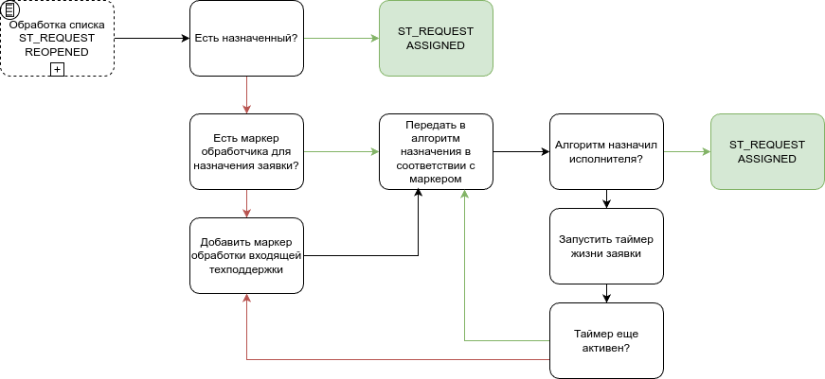
Обработчики

Slide 15
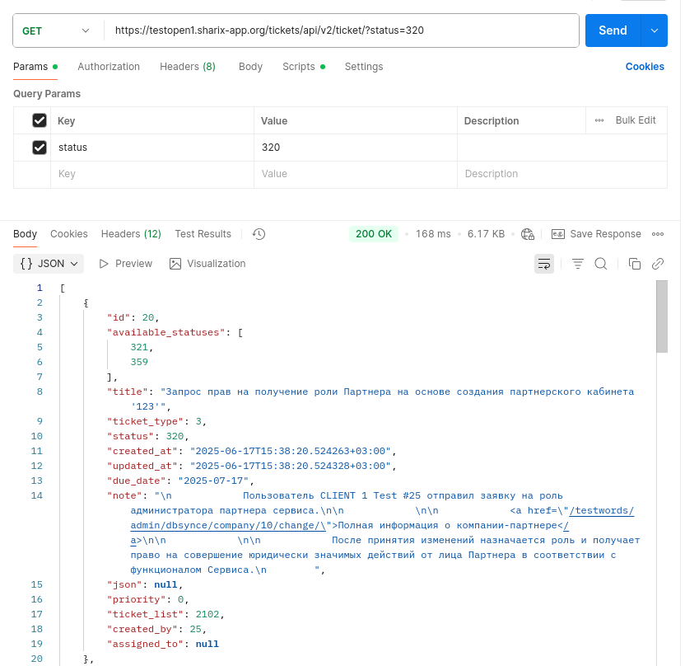
Выполнение тестирования решения

Slide 16
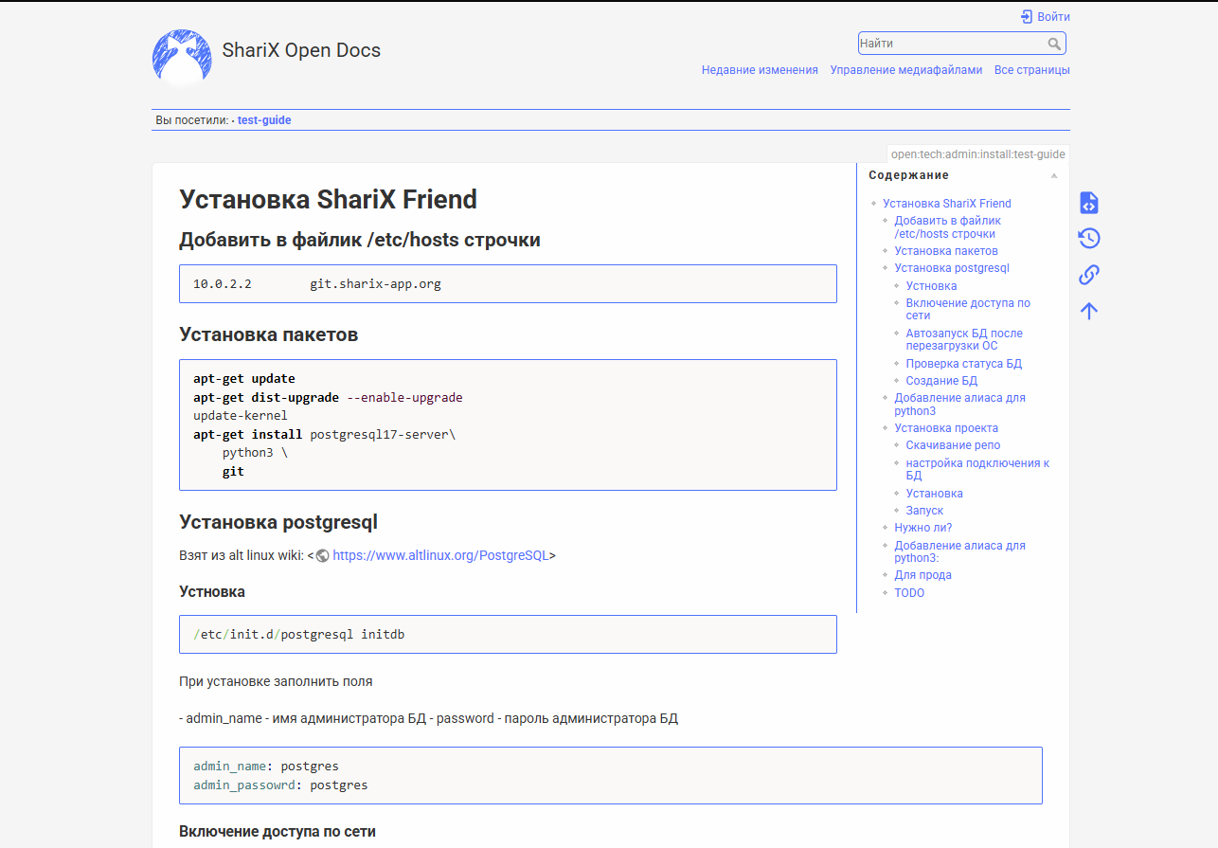
Создание сопроводительной документации

Slide 17
Затраты функционирования без использования ИС
Сотрудник | Количество | Оклад | Стоимость
Сотрудник техподдержки | 40 | 39 000,00 ₽ | 1 560 000,00 ₽
Линейный менеджер | 5 | 50 000,00 ₽ | 250 000,00 ₽
Главный бухгалтер | 1 | 95 000,00 ₽ | 95 000,00 ₽
Бухгалтер | 1 | 60 000,00 ₽ | 60 000,00 ₽
Офис-менеджер | 1 | 75 000,00 ₽ | 75 000,00 ₽
Директор | 1 | 100 000,00 ₽ | 100 000,00 ₽
Юрист | 1 | 55 000,00 ₽ | 55 000,00 ₽
Площадь офиса | 250 | 1 000,00 ₽ | 250 000,00 ₽
Итого | 300 | 1,00 ₽ | 2 445 000,00 ₽

Slide 18
Затраты на разработку
Сотрудник | Кол-во | Оклад | Время | Стоимость
Сисадмин | 2 | 50 000,00 ₽ | 10 | 1 000 000,00 ₽
Middle разработчик | 1 | 90 000,00 ₽ | 10 | 900 000,00 ₽
Junior разработчик | 2 | 35 000,00 ₽ | 10 | 700 000,00 ₽
Технический директор | 1 | 95 000,00 ₽ | 10 | 950 000,00 ₽
Архитектор | 1 | 110 000,00 ₽ | 3 | 330 000,00 ₽
Проджект менеджер | 1 | 85 000,00 ₽ | 10 | 850 000,00 ₽
Дизайнер | 1 | 80 000,00 ₽ | 10 | 800 000,00 ₽
Инфраструктура и прочие расходы | 1 | 60 000,00 ₽ | 10 | 600 000,00 ₽
Итого |  |  |  | 6 130 000,00 ₽

Slide 19
Затраты функционирования с использованием ИС
Сотрудник | Количество | Оклад | Стоимость
Сотрудник техподдержки | 3 | 39 000,00 ₽ | 117 000,00 ₽
Системный администратор | 2 | 50 000,00 ₽ | 100 000,00 ₽
Линейный менеджер | 2 | 50 000,00 ₽ | 100 000,00 ₽
Бухгалтер | 1 | 60 000,00 ₽ | 60 000,00 ₽
Офис менеджер | 1 | 75 000,00 ₽ | 75 000,00 ₽
Директор | 1 | 100 000,00 ₽ | 100 000,00 ₽
Юрист | 1 | 55 000,00 ₽ | 55 000,00 ₽
Площадь офиса | 75 | 1 000,00 ₽ | 75 000,00 ₽
Технический директор | 1 | 95 000,00 ₽ | 95 000,00 ₽
Middle разработчик | 1 | 90 000,00 ₽ | 90 000,00 ₽
Junior разработчик | 2 | 30 000,00 ₽ | 60 000,00 ₽
Итого | 90 |  | 927 000,00 ₽

Slide 20
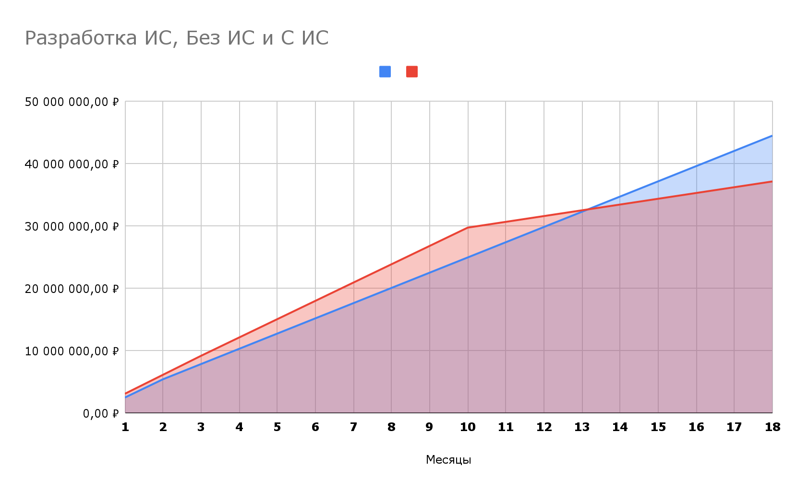
Срок окупаемости ИС

Slide 21
Внедрение сервиса в эксплуатацию
Рабочий веб-сервис доступен по адресу:
https://sports.sharix-app.org

Slide 22
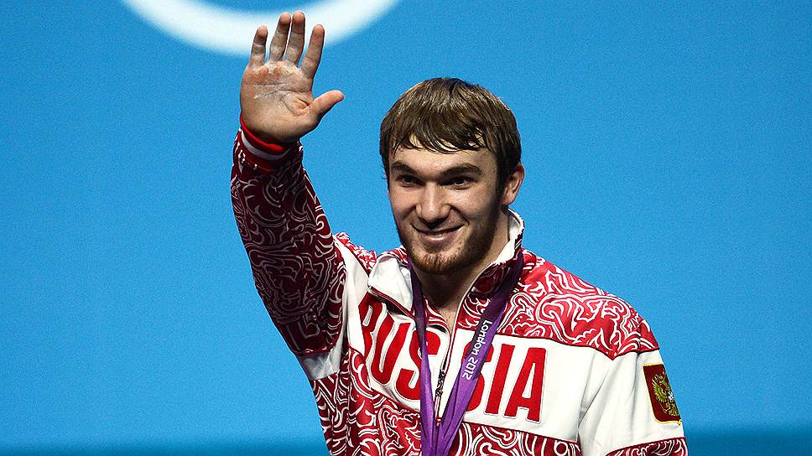
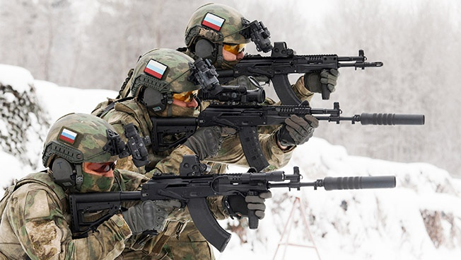
Заключение
Разработка веб-приложения «Друг-спортсмен» позволит ООО «ШЭРИКС» расширить клиентскую базу и повысить лояльность клиентов. Сервис будет интегрирован в существующую платформу ShariX, обеспечивая единую базу пользователей и удобный доступ к функционалу.

